Slide 1
Algoritmi
Bojan Vujić RA170/2017
Ognjen Čivčić RA167/2017

Slide 2
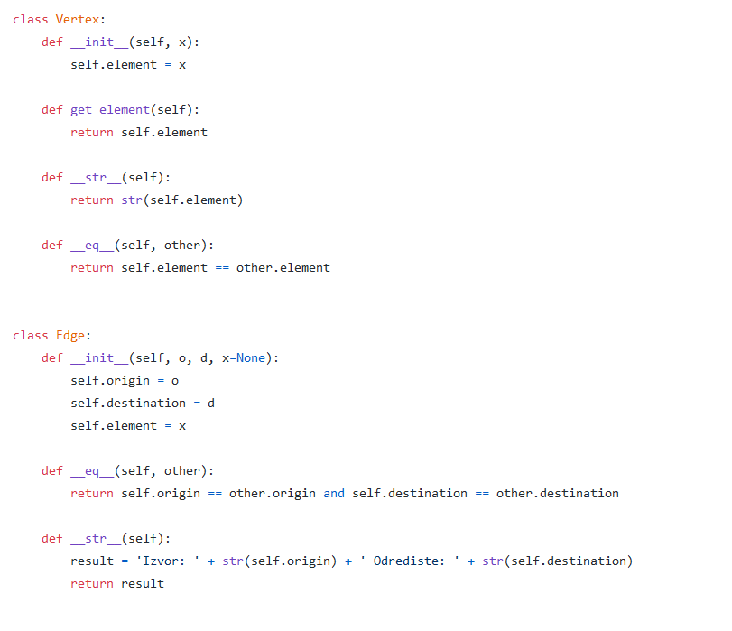
Graph
Klasa Vertex je predviđena za čuvanje html stranica, dok se u klasi Edge čuvaju linkovi između stranica

Slide 3
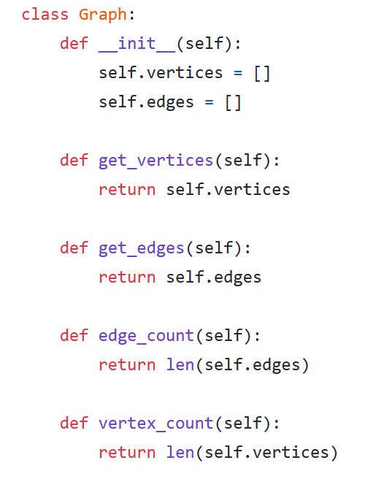
Graph
Klasa Graph je implementirana pomoću liste čvorova i liste grana.Vremenska kompleksnost metoda get_vertices, get_edges, edge_count, vertex_count je O(1).

Slide 4
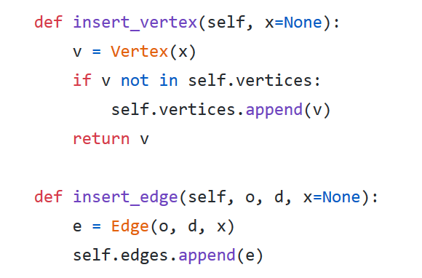
Graph
Vremenska kompleksnost metode insert_vertex je O(n) jer proveravamo da li element već postoji kako bi izbegli duplikate.
Vremenska kompleksnost metode insert_edge je O(1) jer samo dodajemo element na kraj liste.

Slide 5
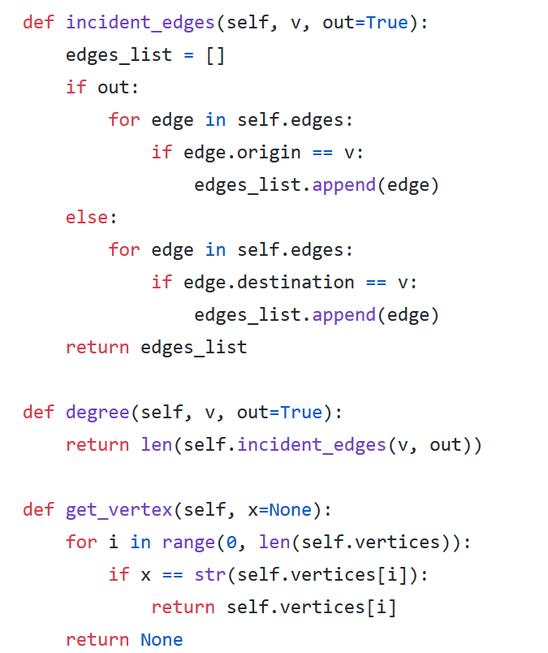
Graph
Metoda incident_edges računa incidentne grane, dok metoda degree računa stepen čvora, vremenska kompleksnost ove dve metode je O(m), gde je m broj grana.
Metoda get_vertex vraća čvor na osnovu prosleđenog parametra.Vremenska kompleksost ove metode je O(n).

Slide 6
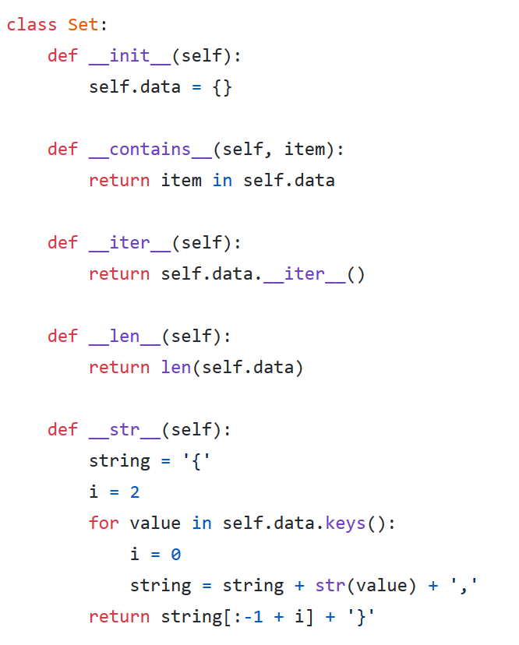
Set
Klasa Set je implementirana pomoću rečnika.

Slide 7
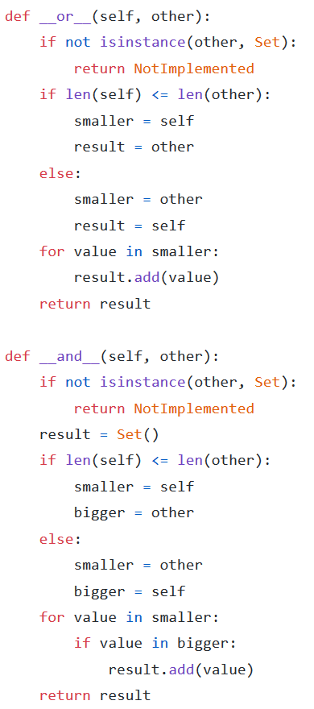
Set
Metode __or__ i __and__ služe za računanje unije, odnosno preseka dva skupa.Na početku proveravamo da li je prosleđeni parametar referenca na objeat klase Set.U slučaju da nije vraćamo NotImplemented izuzetak.U slučaju da parametar jeste referenca na objekat klase Set, tada prvo proveravamo koji je skup manji, kako bi smanjili broj iteracija i na kraju vratimo rezultujući skup u skladu sa skupovnim operacijama.
Vremenska kompleksnost ove dve metode je O(n), gde je n broj elemenata skupa koji sadrzi manje elemenata.

Slide 8
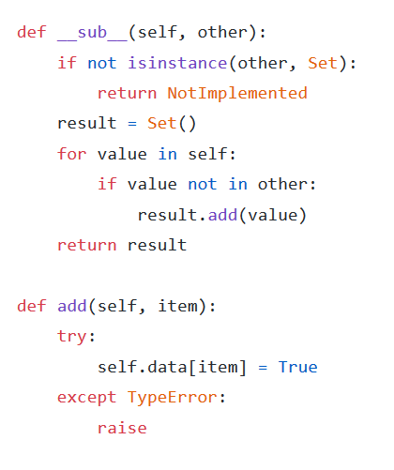
Set
Metoda __sub__ služi za određivanje razlike skupova.Kao i u prethodne dve metode na početku vršimo proveru da li je parametar referenca na objekat klase Set, nakon čega vraćamo referencu na rezultujući skup u skladu sa skupovnom operacijom razlike skupova.
Vremenska kompleksnost ove metode je O(n), gde je n broj elemenata skupa od kojeg oduzimamo elemente.

Slide 9
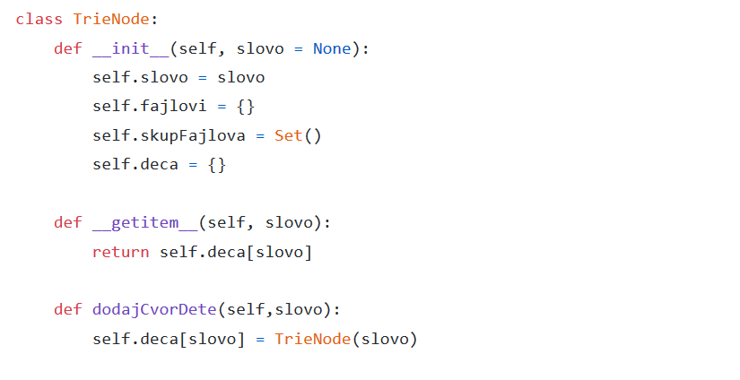
Trie
Klasa TrieNode čuva jedan karakter, rečnik čiji je ključ naziv fajla, a vrednost broj reči koje se pojavljuju u datom fajlu, skup koji sadrži nazive fajlova i rečnik koji predstavlja decu datog čvora
Metoda dodajCvorDete dodaje dete za tekući čvor

Slide 10
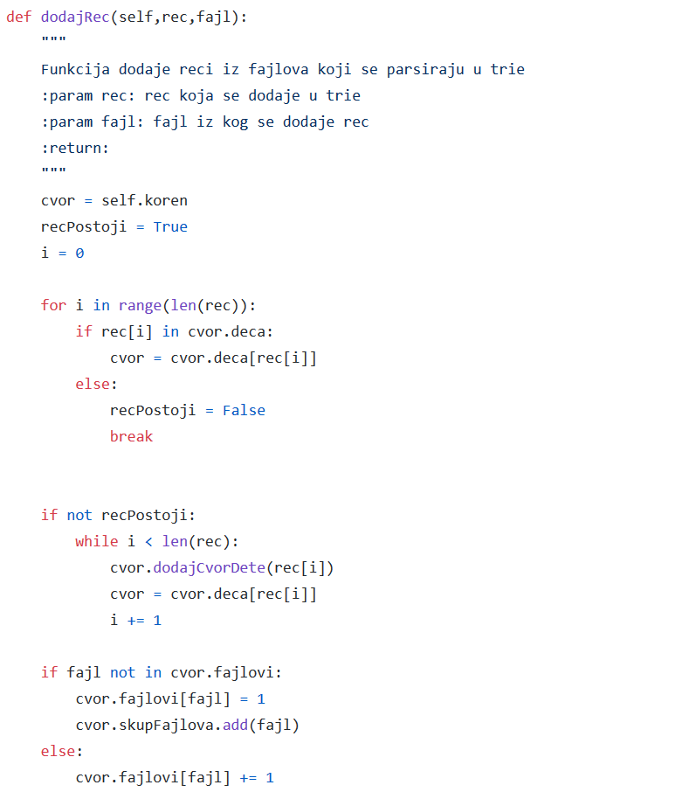
Trie
Pre svega proveravamo da li postoji data reč u stablu.Ako reč ne postoji dodajemo je u stablo, nakon dodavanja reči postavljamo broj njenog pojavljivanja u datom fajlu.
Vremenska kompleksnost metode je O(2*n) = O(n), gde n predstavlja dužinu reči

Slide 11
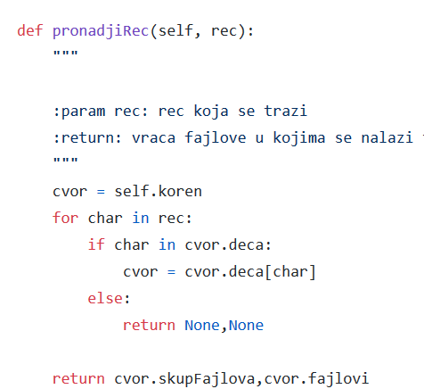
Trie
Iteriramo kroz reč, ako reč postoji vratimo skup fajlova u kojim se data reč pojavljuje, kao i rečnik čiji je ključ naziv fajla, a vrednost broj pojavljivanja reči u fajlu.
Vremenska kompleksnost je O(n), gde je n dužina reči.

Slide 12
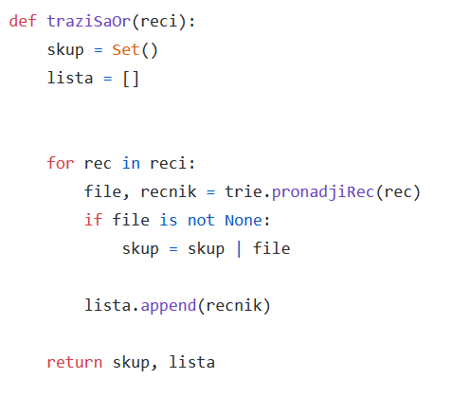
Funkcionalnosti
Vraća uniju fajlova u kojima se pojavljuje bar jedna prosleđena reč, kao i listu čiji su elementi rečnici koji sadrže html stranice i broj pojavljivanja date reči u njima.
Vremenska kompleksnost metode je O(m*n), gde je m broj reči u listi koja se prosleđuje, a n je dužina pojedinačne reči

Slide 13
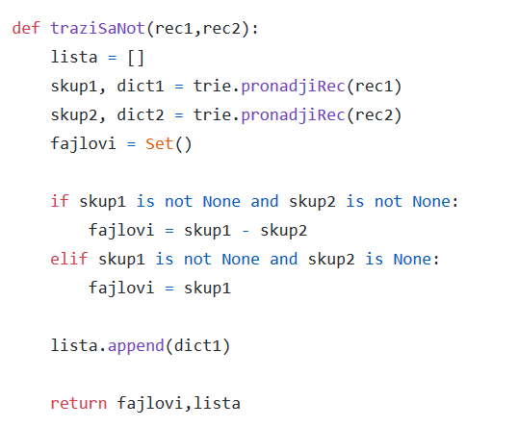
Funkcionalnosti
Vraća skup koji predstavlja razliku skupova za pojedinacnu reč.
Vremenska kompleksnost je O(n), gde je n najduža reč.

Slide 14
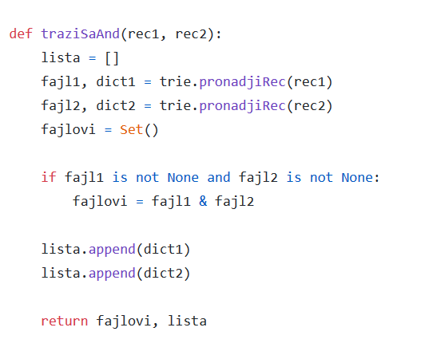
Funkcionalnosti
Vraća skup koji predstavlja presek skupova pojedinačnih reči.
Vremenska kompleksnost je O(n), gde je n dužina najduže reči.

Slide 15
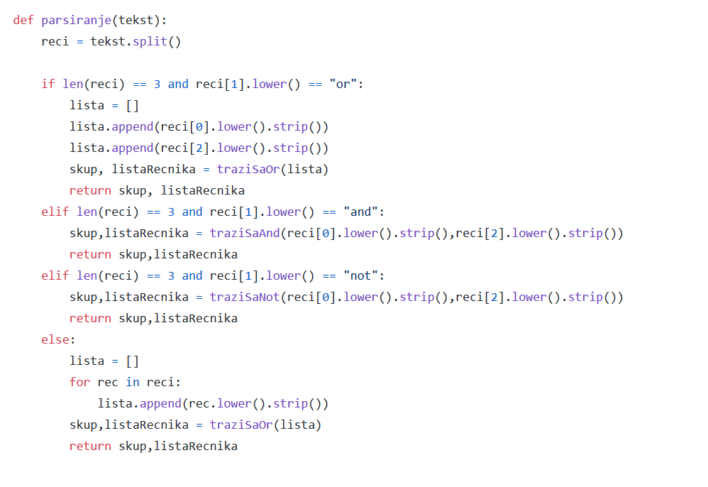
Funkcionalnosti
Metoda za prosleđeni upit vraca skup fajlova i listu rečnika na osnovu logičkog operatora.
Vremenska kompleksnost pojedinačnih metoda za pretragu je prethodno navedena a vremenska kompleksnost ove metode zavisi od logičkog operatora.

Slide 16
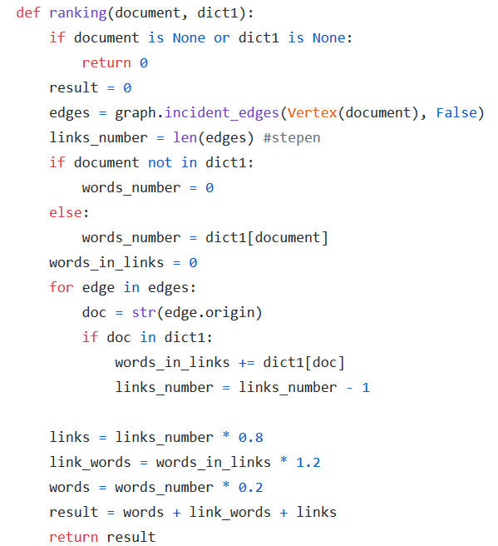
Funckcionalnosti
Metoda određuje rang pojedinačnog dokumenta za datu reč.Na rang dokumenta utiču broj reči u dokumentu, broj linkova ka tom dokumentu i broj pojavljivanja reči u dokumentima koji linkuju na dati dokument.Broj pojavljivanja reči se množi konstantom 0.2, broj linkova konstantom 0.8, a broj reči u linkovima konstantom 1.2.Konstante su izabrane tako da najveći uticaj na rang imaju reči u linkovima i linkovi jer broj pojavljivanja reči u dokumentu ne bi trebalo da ima preveliki uticaj na rang.
Vremenska kompleksnost je O(m+n)

Slide 17
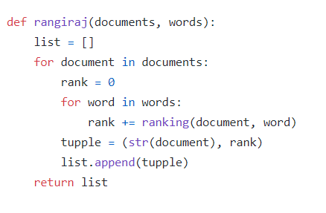
Funkcionalnosti
Metoda rangiraj služi za rangiranje html svih html dokumenata na osnovu svake reči upita.Pomoću dve for petlje prolazimo kroz listu dokumenata i listu reči i određujemo rang pojedinačnog dokumenta na osnovu svake reči.Metoda vraća referencu na listu u kojoj se nalaze torke koje sadrže naziv stranice i njen rang.
Vremenska kompleksnost ove metode je O(k*n*(m+n)), gde je k broj reči u upitu, n broj html dokumenata, a m broj linkova.

Slide 18
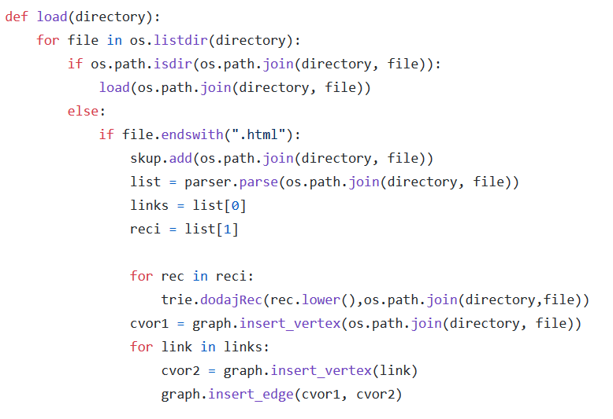
Funkcionalnosti
Rekurzivna metoda koja služi za punjenje struktura podataka.
Vremenska kompleksnost je O(n*(k+p+m*p)), gde je n broj direktorijuma, p broj HTML stranica koje su dodate u graf kao čvorovi, k je broj reči, a m je broj linkova.

Slide 19
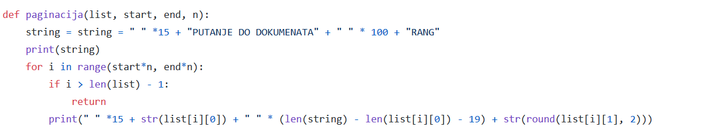
Funkcionalnosti
Metoda koja služi za prikaz određenog broja rezultata pretrage na jednoj strani.Prikaz jednog rezultata se sastoji od putanje ka dokumentu i ranga dokumenta.
Vremenska kompleksnost je O(n), gde je n broj rezultata po strani

Slide 20
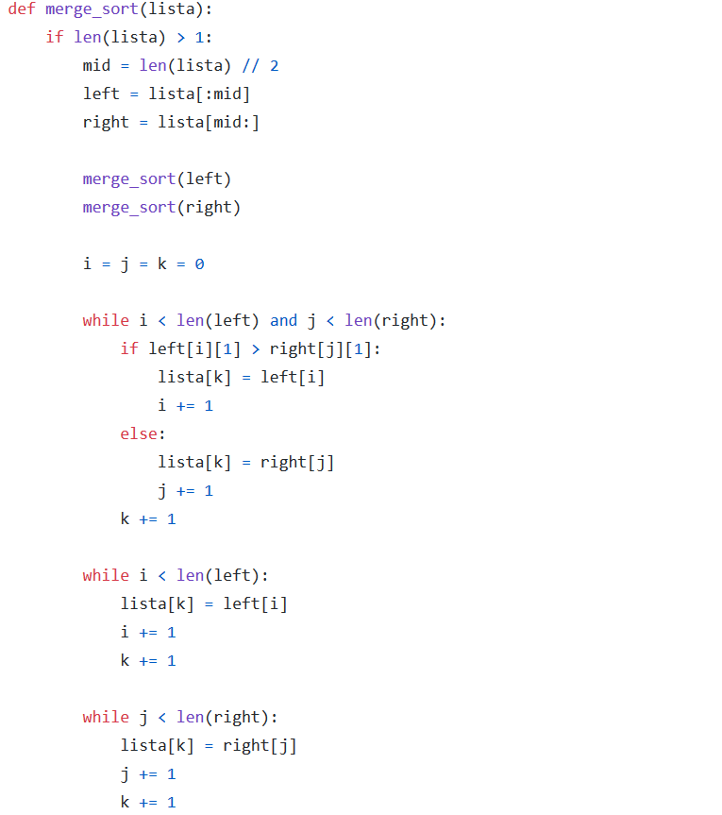
Funkcionalnosti
Merge sort je primer divide-and-conquer šablona.Sastoji se iz 3 koraka:
1. podeli niz S na dva podniza S1 i S2, svaki dužine n/2.
2.rekurzvno sortiraj S1 i S2
3.Spoj S1 i S2 u sortiranu sekvencu
Vremenska komplenskost je O(n*logn)

